Slide 1
Petunjuk Penghitungan Indeks Profesionalitas ASN
BADAN KEPEGAWAIAN DAN PENGEMBANGAN SDM DAERAH KABUPATEN BANGKA TAHUN 2017
Disampaikan oleh Wahidin Agus Priyono
Courtesy: Novi Savarianti Fahrani, SH, MH

Slide 2
Sumber Data
Sistem Aplikasi Pelayanan Kepegawaian (BKN)
Arsip Kepegawaian
Daftar Tunjangan PNS
Sasaran Kerja Pegawai
Pegawai Yang Terkena Hukuman Disiplin

Slide 3
Penyesuaian
Kompetensi Dapat Didekati Dengan Data Potensi Yang Ada Dalam SAPK.
Kinerja Didekati Dengan Data SKP.
Kompensasi Tunjangan.
Organisasi Yang Modern Didekati Dengan Tingkat Disiplin Pegawai.

Slide 4
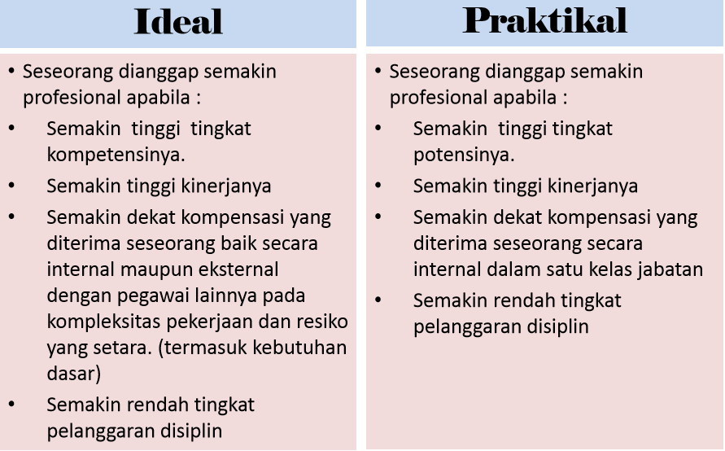
Indikator

Slide 5
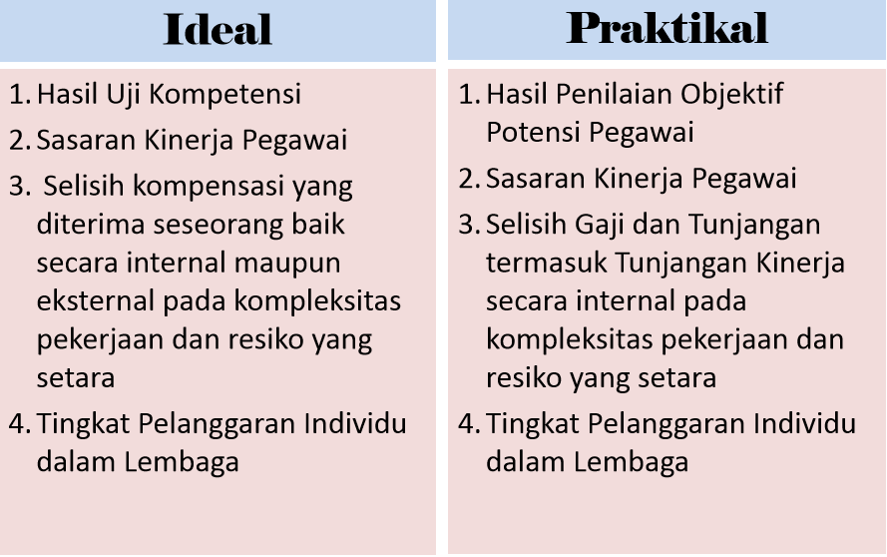
Sumber Data

Slide 6
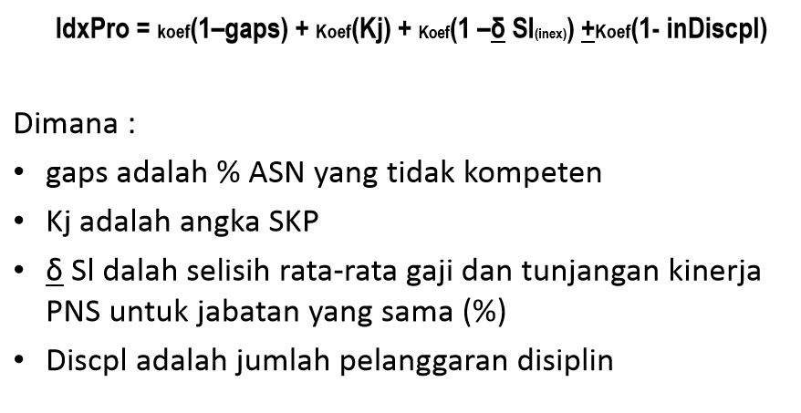
Cara Penghitungan

Slide 7
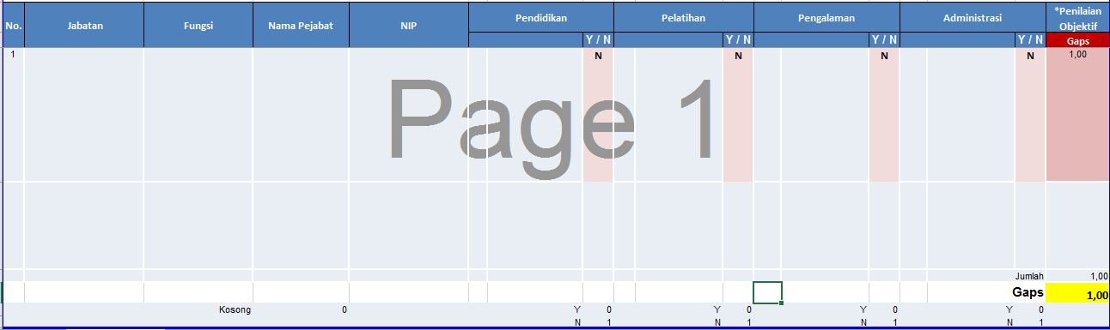
Metode Penghitungan Kompetensi

Slide 8
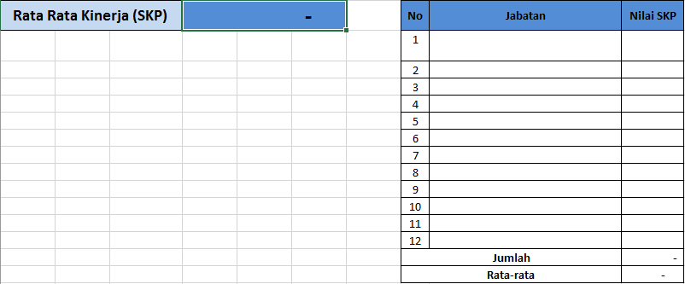
Metode Penghitungan Kinerja

Slide 9
Metode Penghitungan Kompensasi
Eselon | Jumlah Pejabat | Tertinggi | Terendah | Selisih | Selisih terhadap Terendah
Total

Slide 10
Metode Penghitungan Disiplin
No | Jenis Pelanggaran | Jumlah | Total
1 | Berat
2 | Sedang
3 | Ringan
 | Total Pegawai
 |  | Pelanggaran

Slide 11
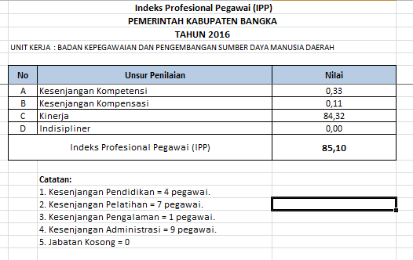
Hasil Penghitungan Indeks Profesionalitas ASN

Slide 12
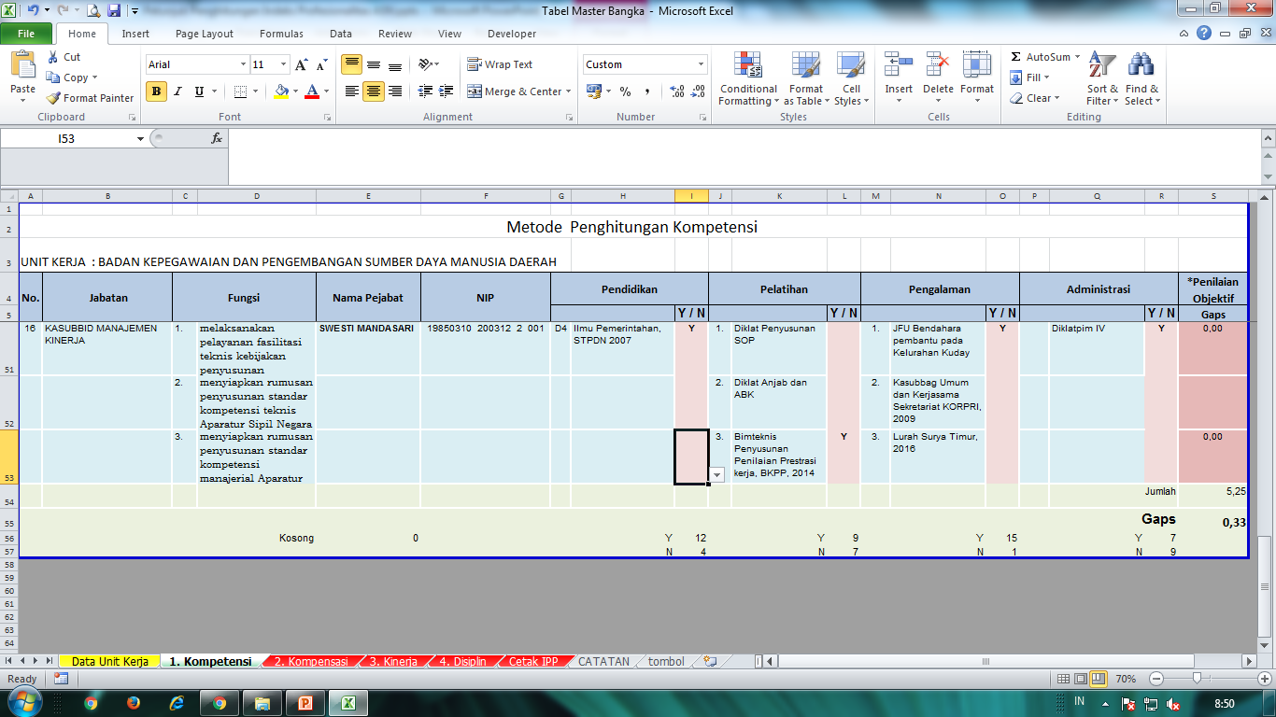
Contoh Pengisian Penghitungan Kompetensi

Slide 13
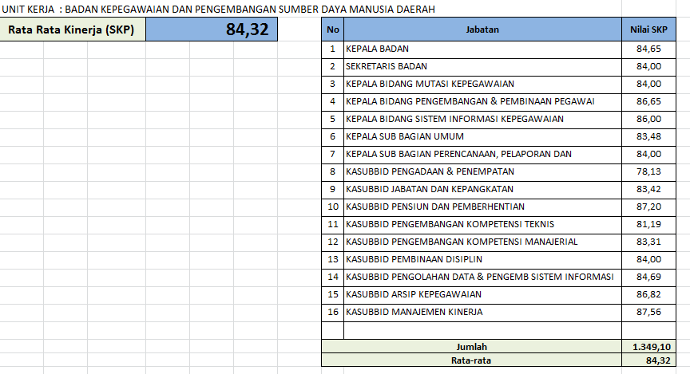
Contoh Pengisian Penghitungan Kinerja

Slide 14
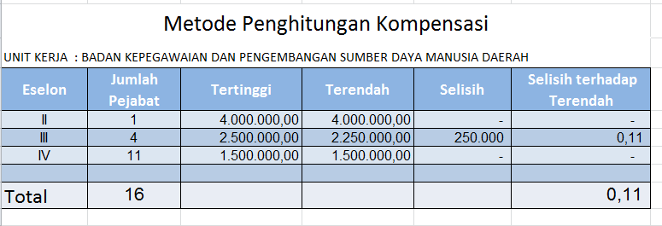
Contoh Pengisian Penghitungan Kompensasi

Slide 15
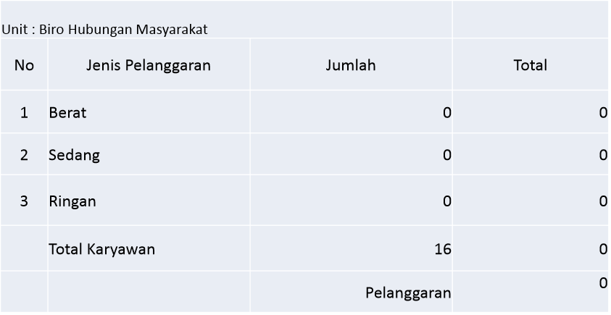
Contoh Pengisian Penghitungan InDispliner

Slide 16
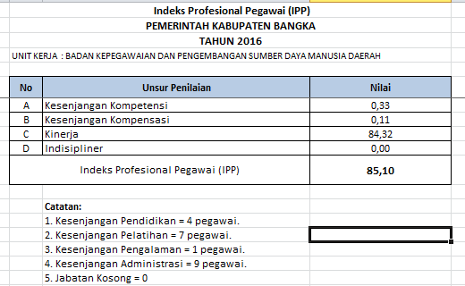
Contoh Hasil Penghitungan IP-ASN

Slide 17

Terima Kasih

